Slide 1
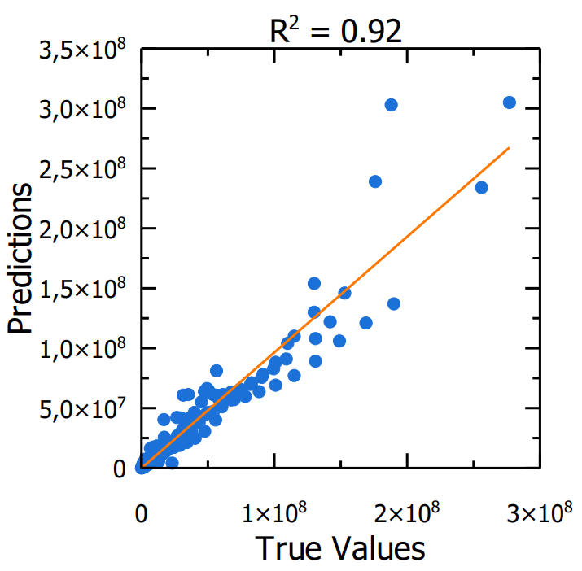
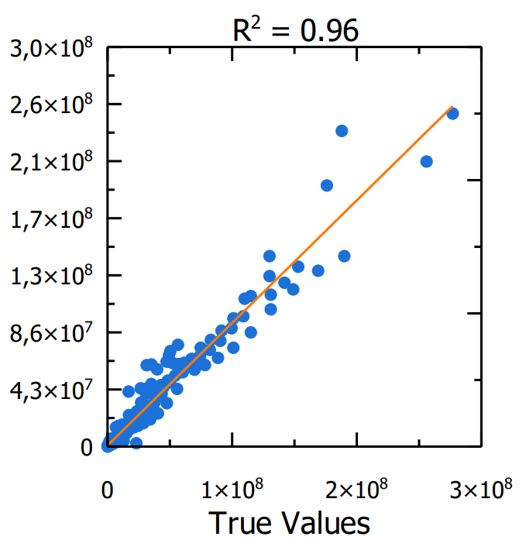
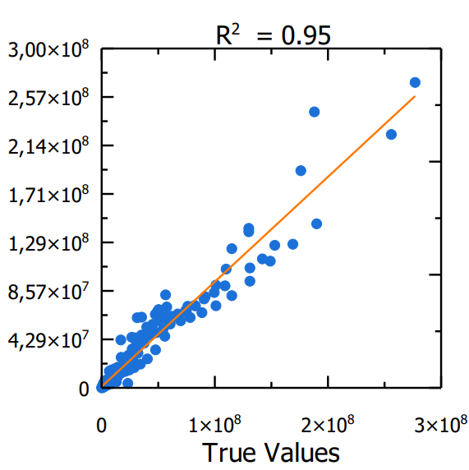
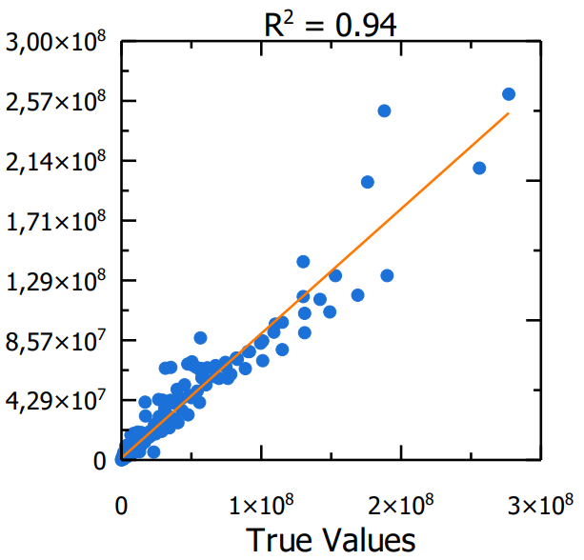
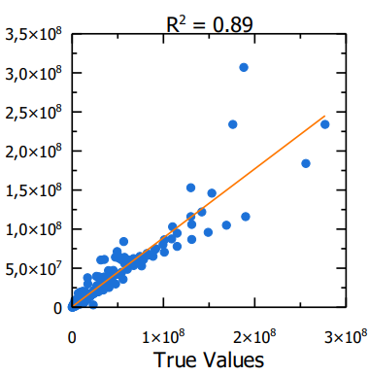

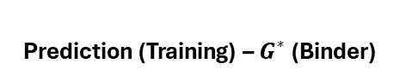
(a)
(b)
(c)
(d)
(e)
Prediction (Training) – $G^{∗}$(Binder)
Ideal fit

Slide 2
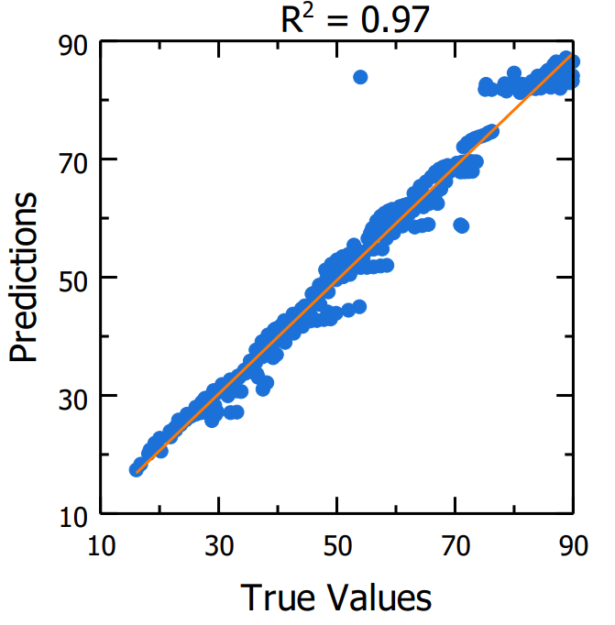
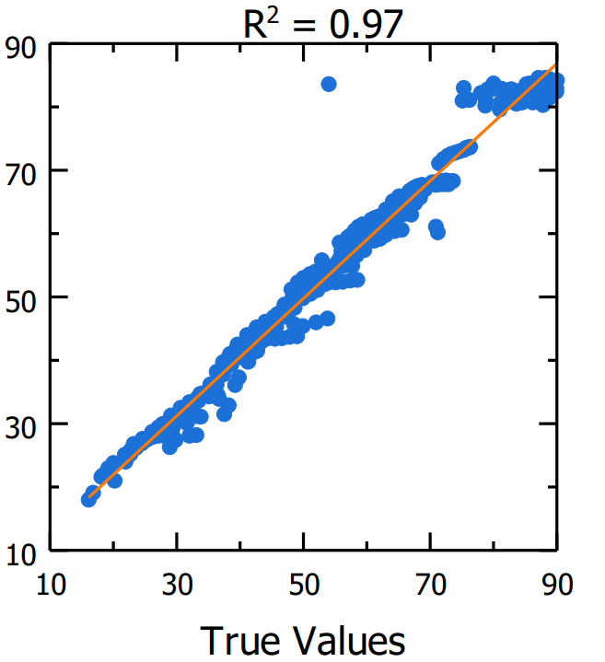
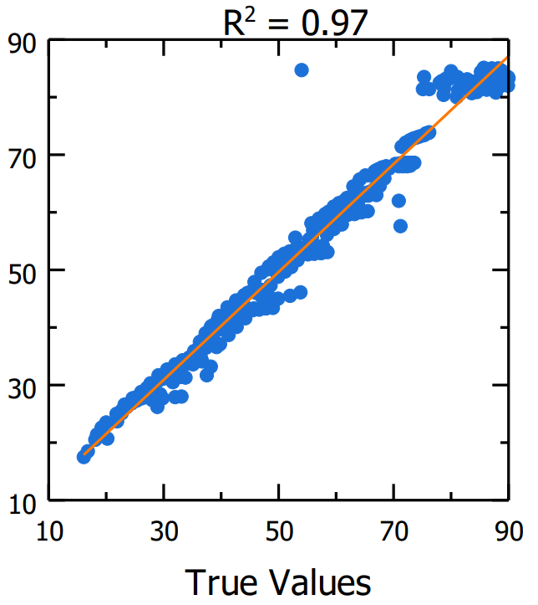
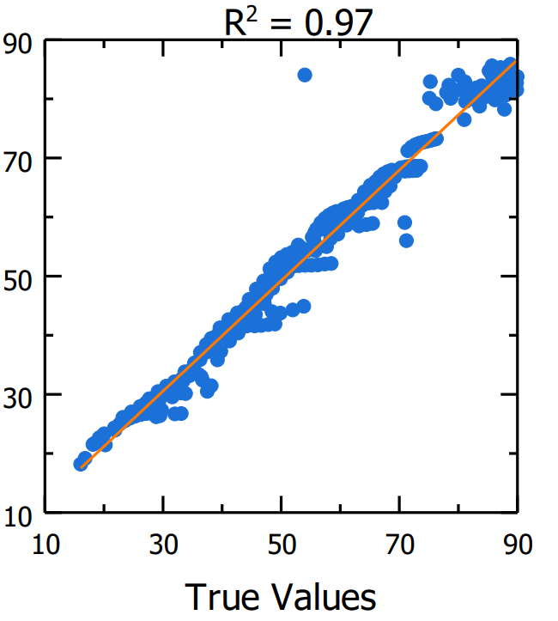
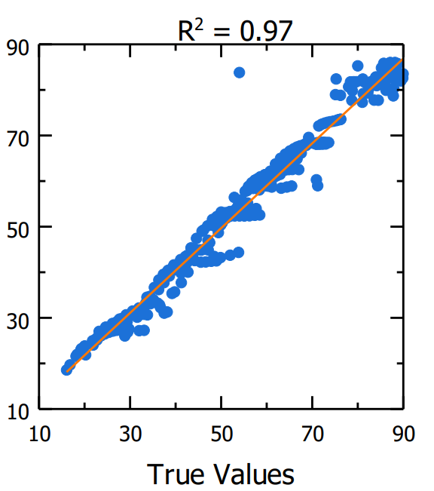
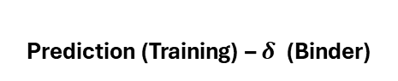
(a)
(b)
(c)
(d)
(e)
Prediction (Training) – $δ^{ }$(Binder)
Ideal fit

Slide 3
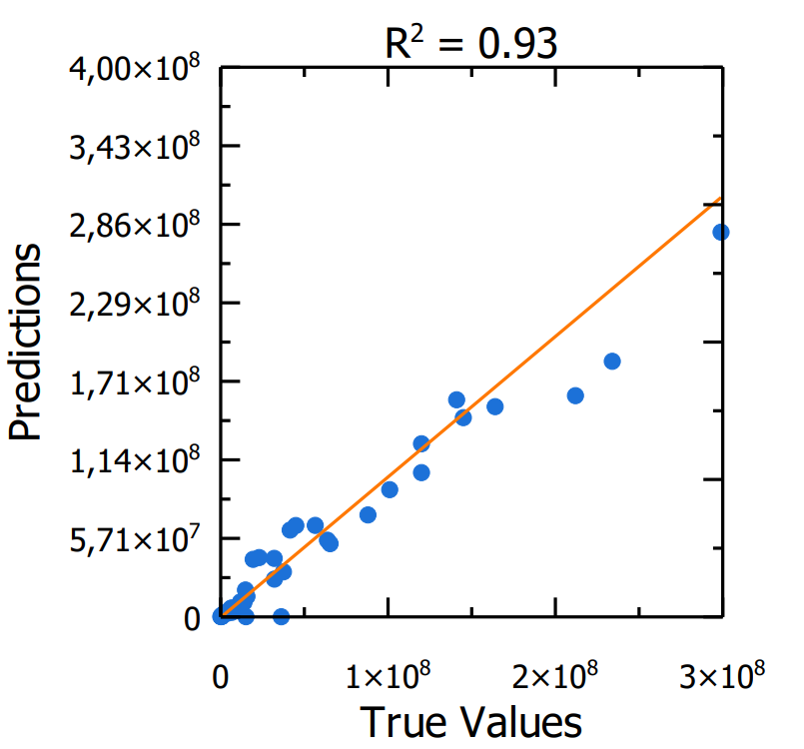
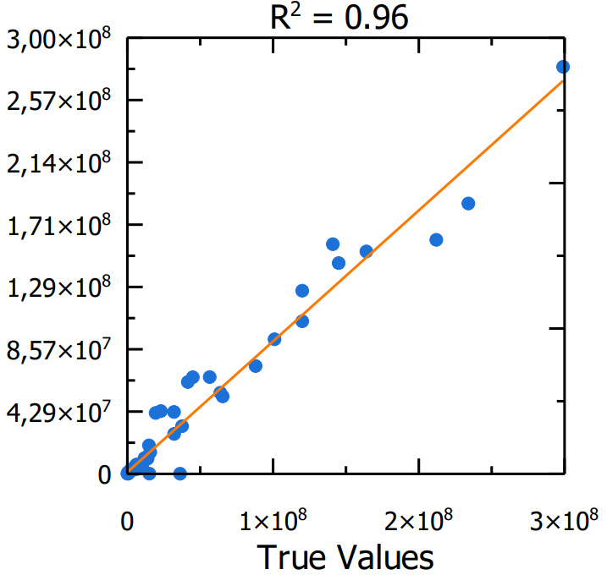
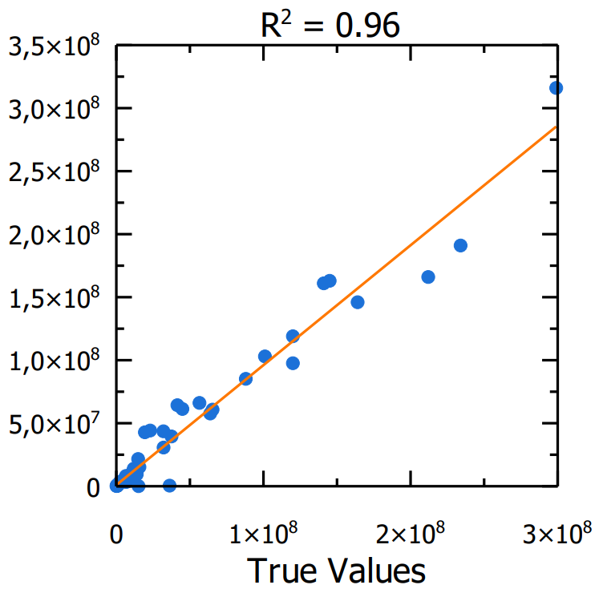
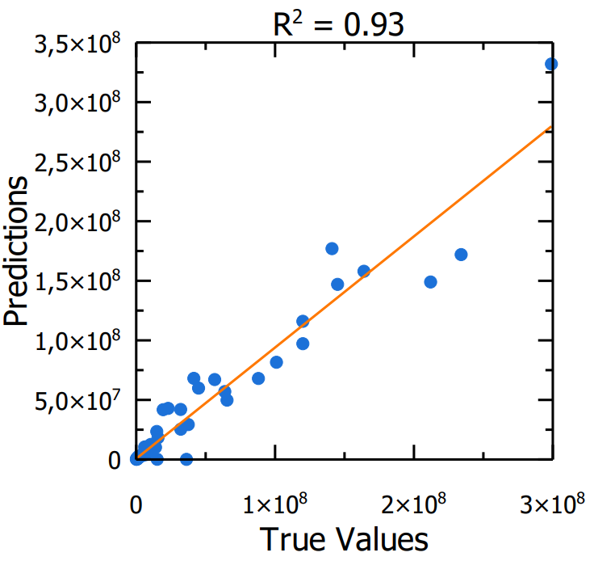
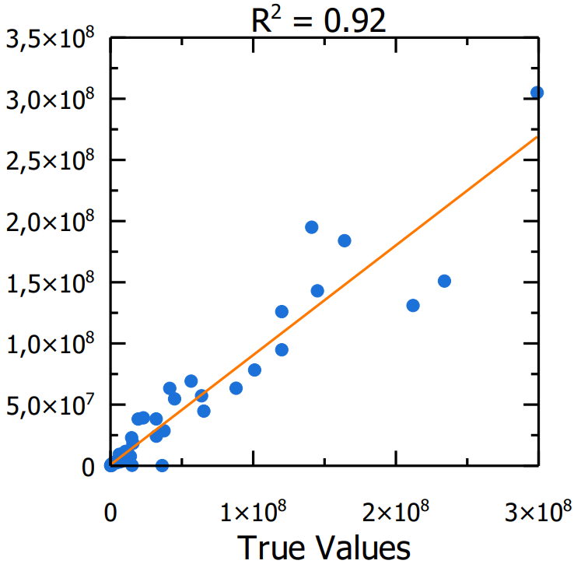
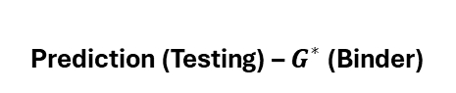
(a)
(b)
(c)
(d)
(e)
Prediction (Testing) – $G^{∗}$(Binder)
Ideal fit

Slide 4
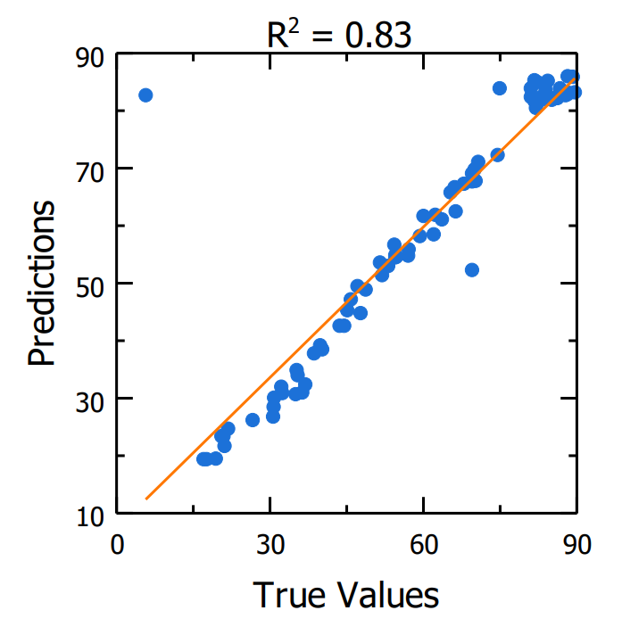
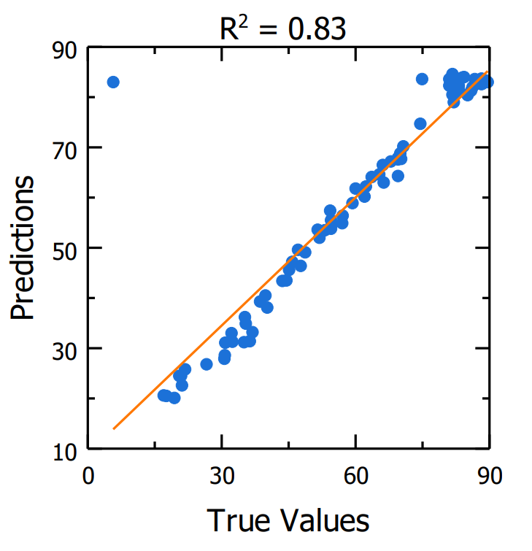
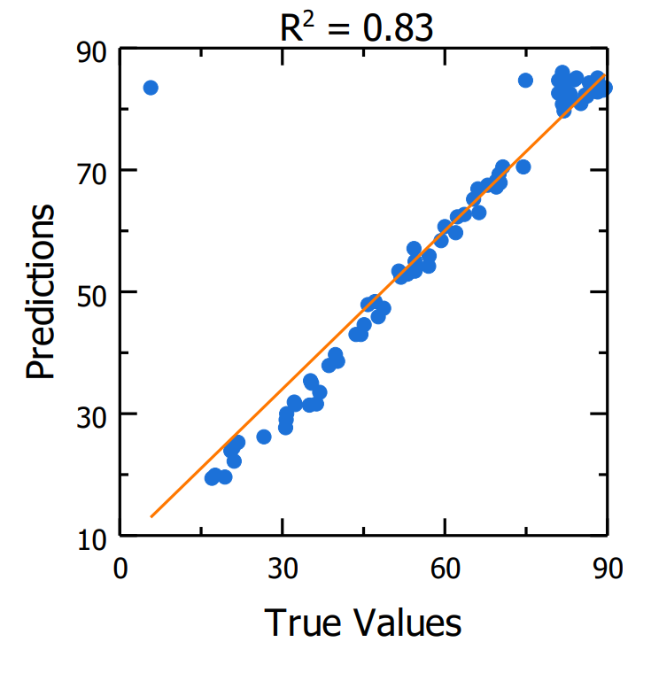
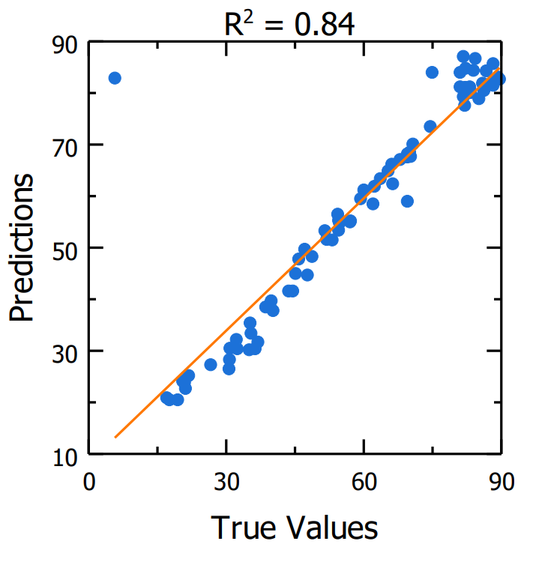
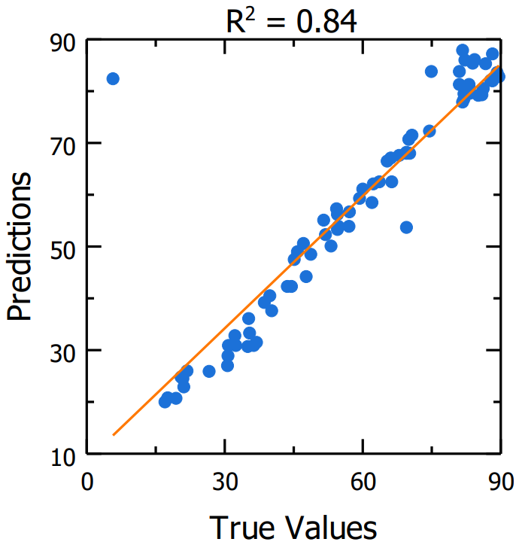
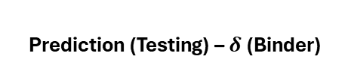
(a)
(b)
(c)
(d)
(e)
Prediction (Testing) – $δ$(Binder)
Ideal fit

Slide 5
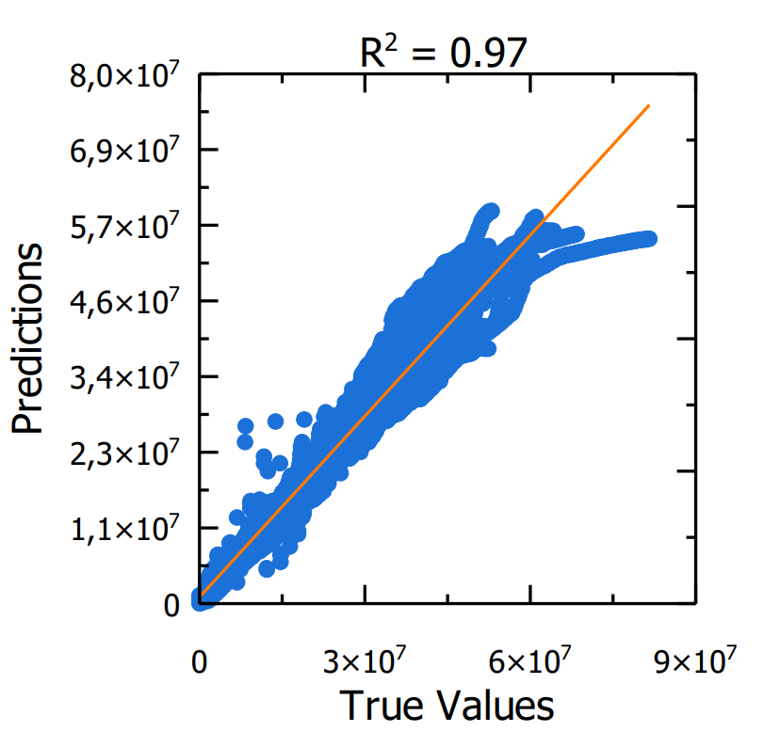
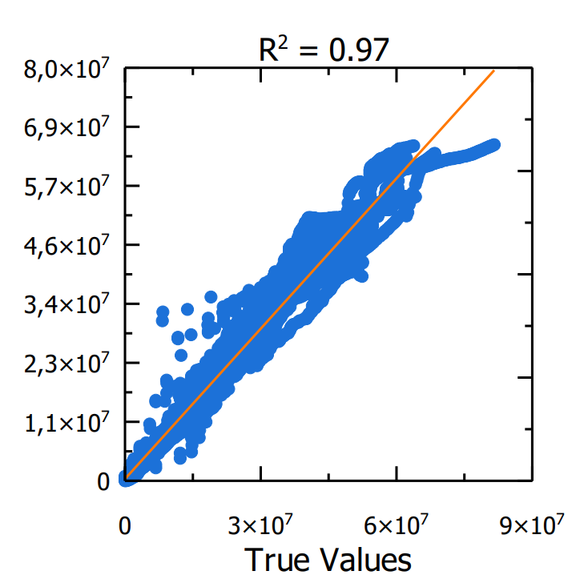
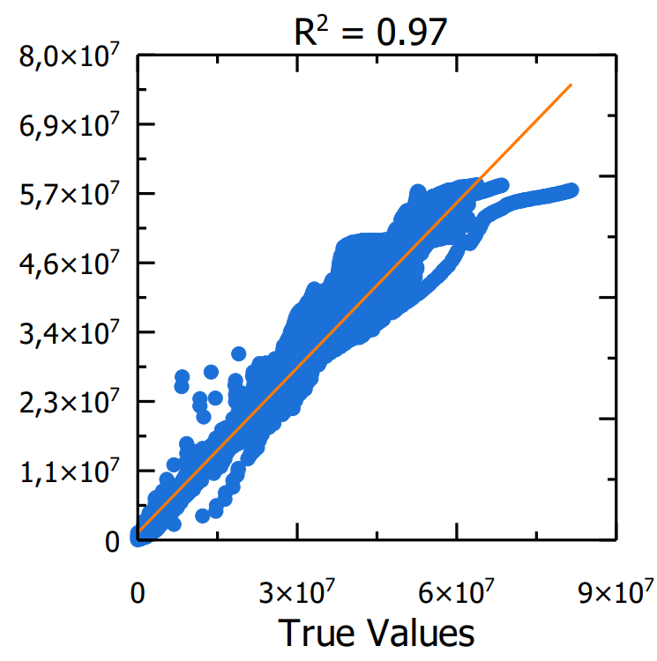
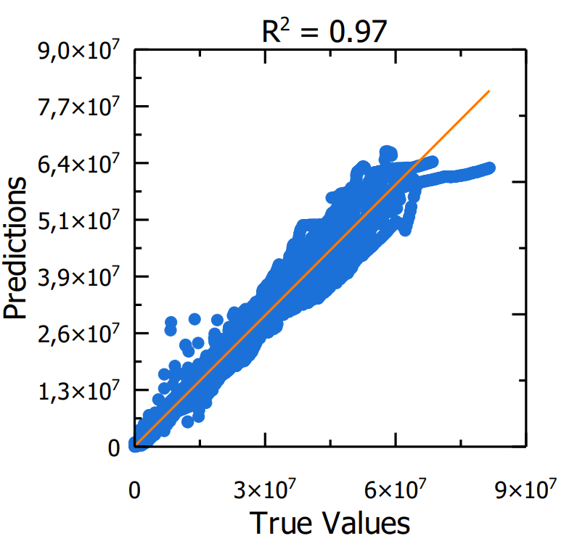
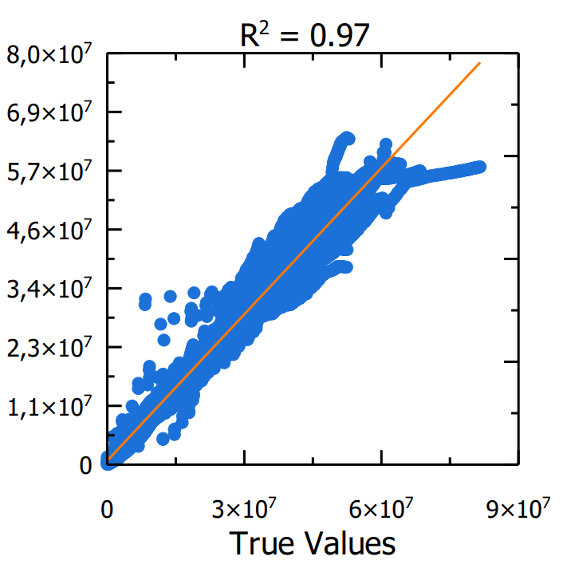
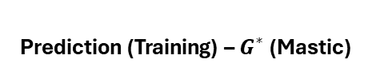
(a)
(b)
(c)
(d)
(d)
(e)
Prediction (Training) – $G^{∗}$(Mastic)
Ideal fit

Slide 6
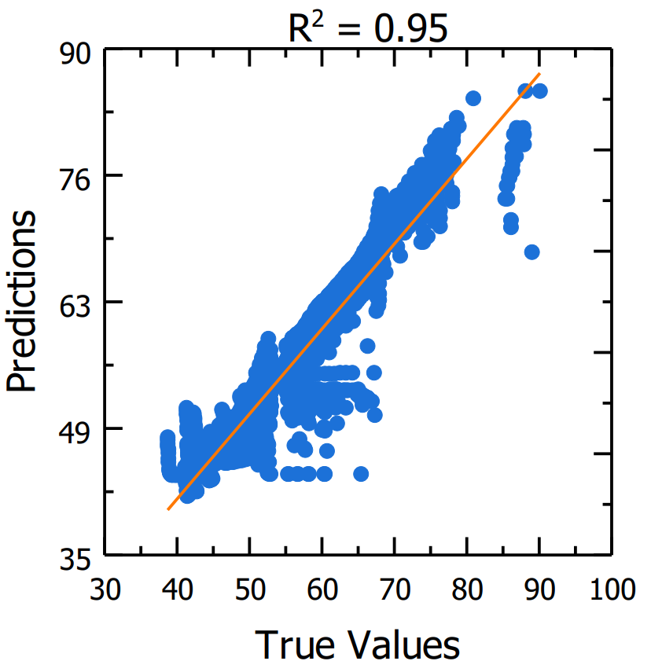
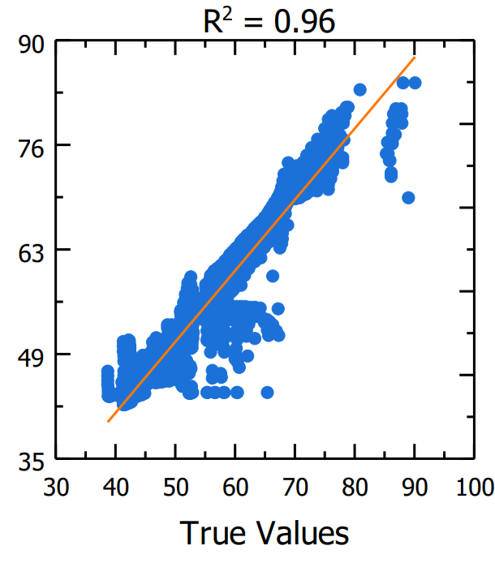
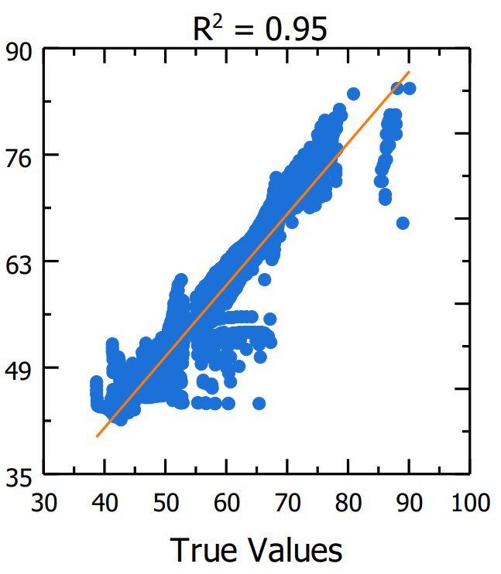
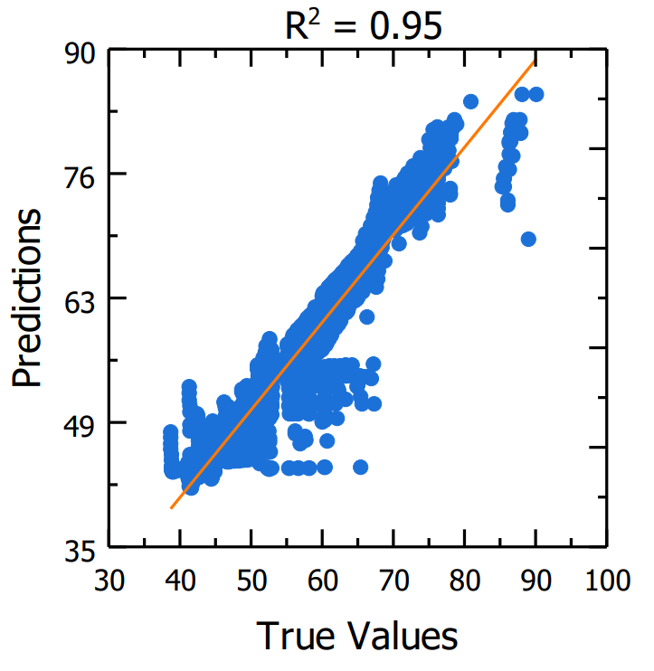
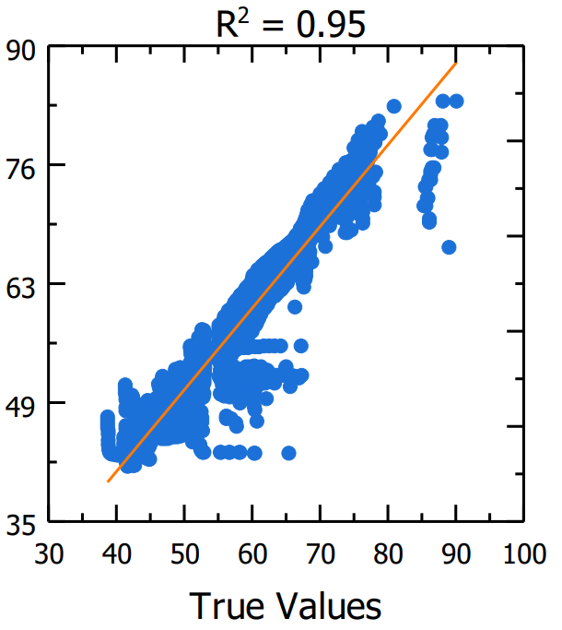
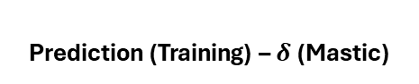
(a)
(b)
(c)
(d)
(e)
Prediction (Training) – $δ$(Mastic)
Ideal fit

Slide 7
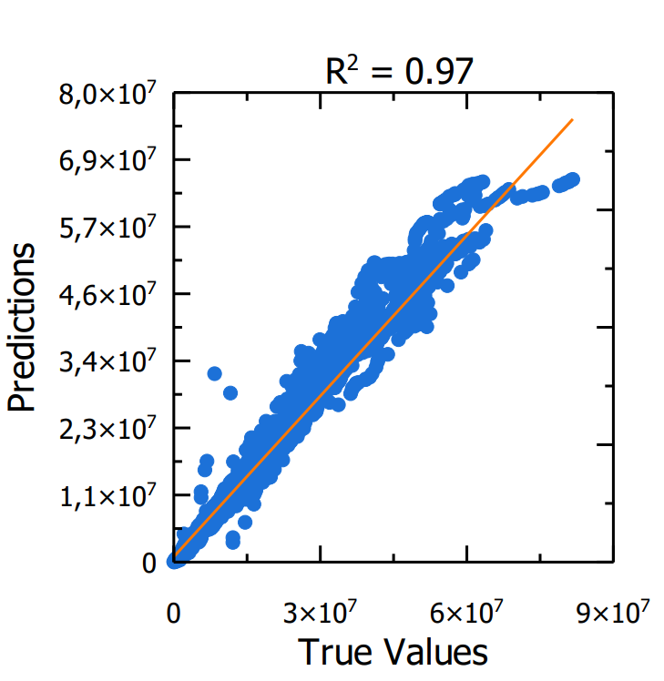
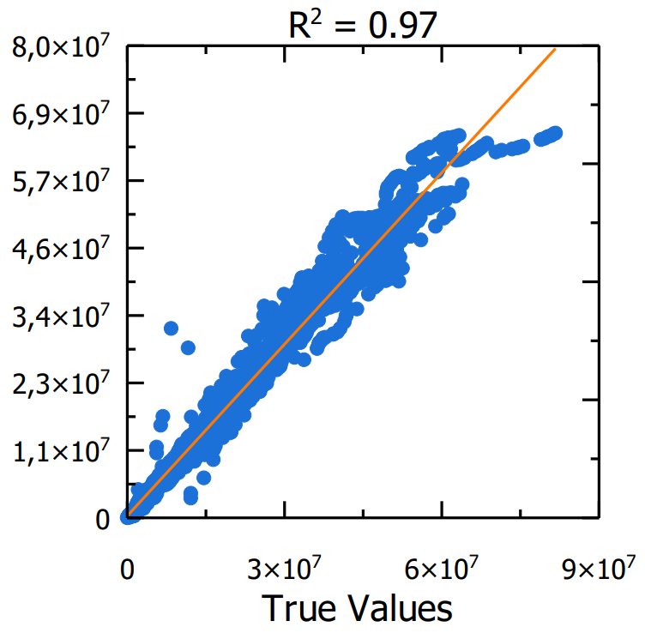
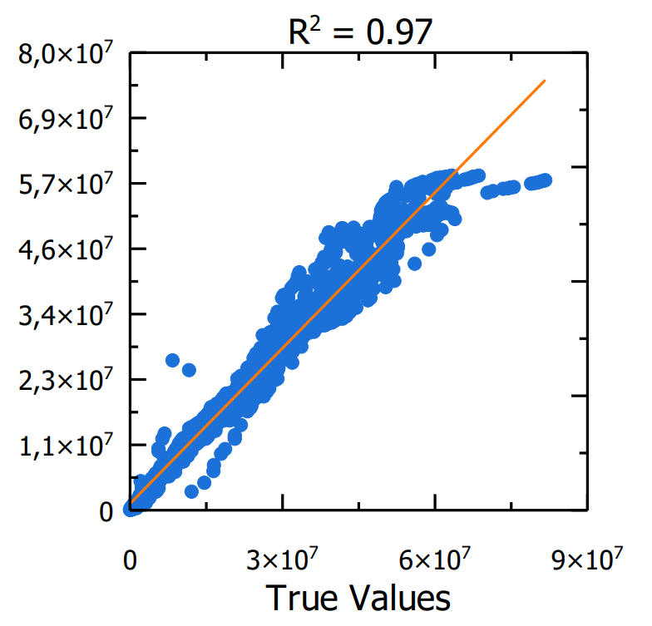
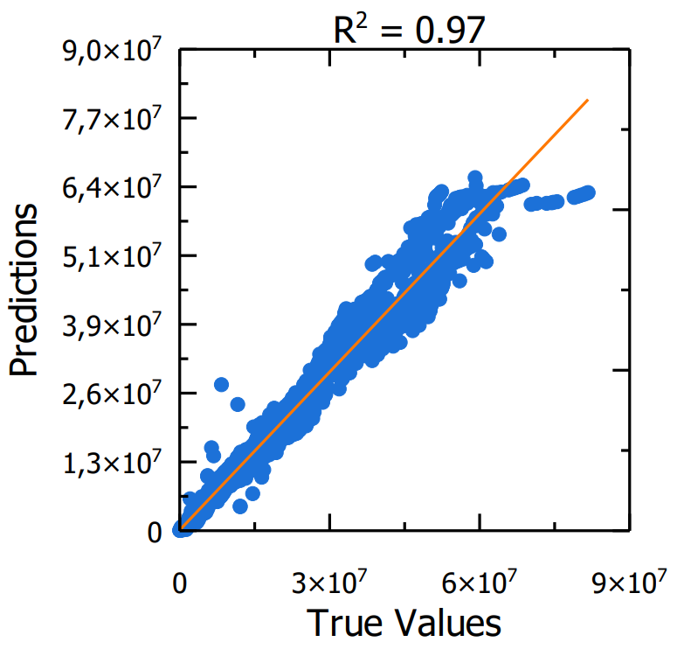
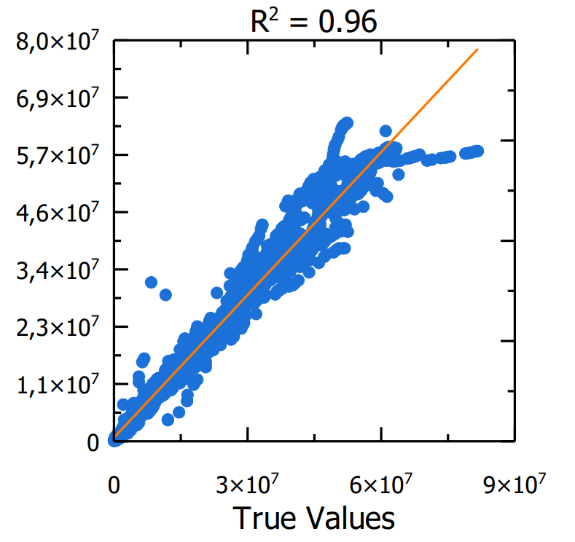
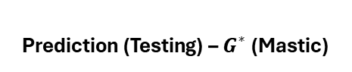
(a)
(b)
(c)
(d)
(e)
Prediction (Testing) – $G^{∗}$(Mastic)
Ideal fit

Slide 8
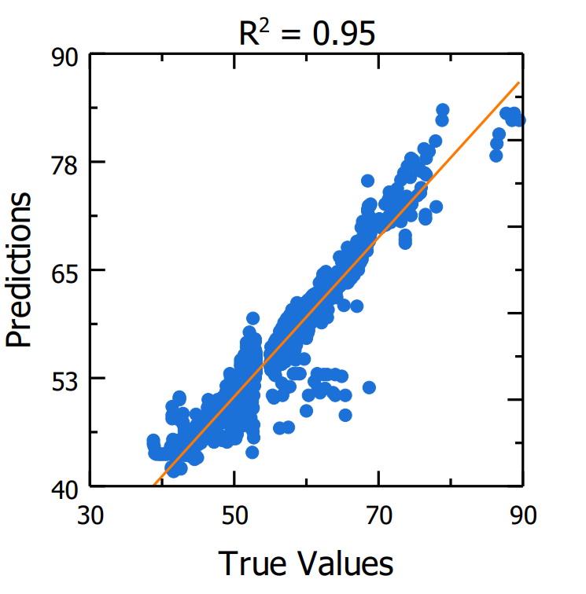
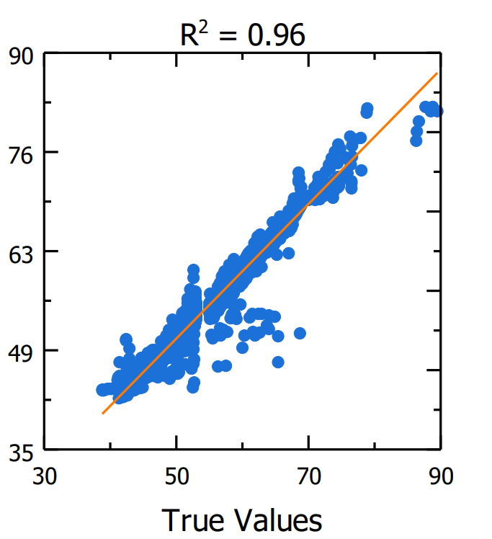
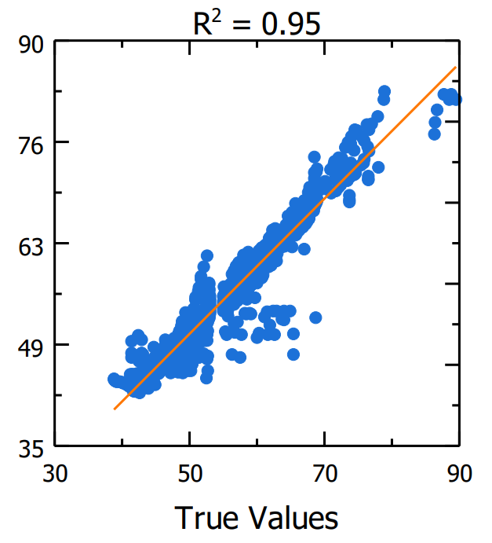
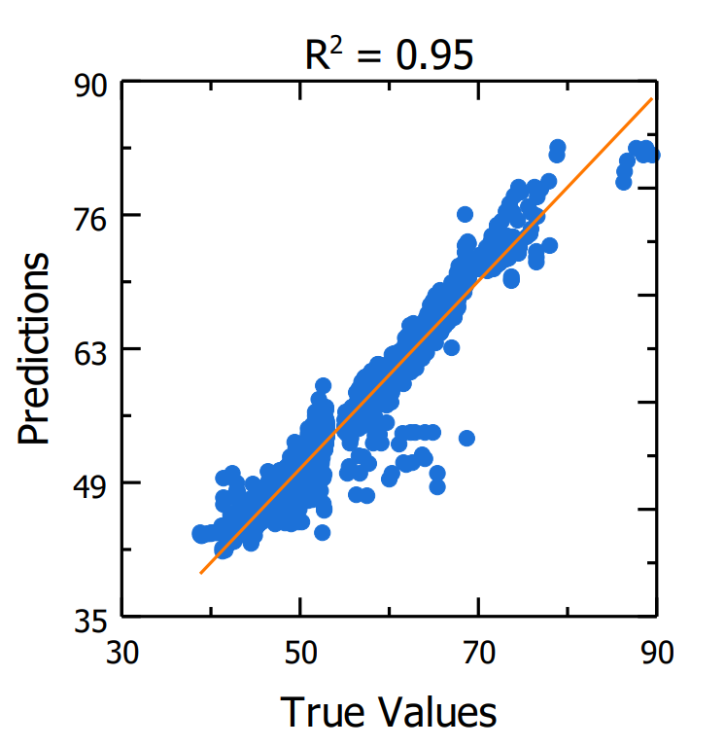
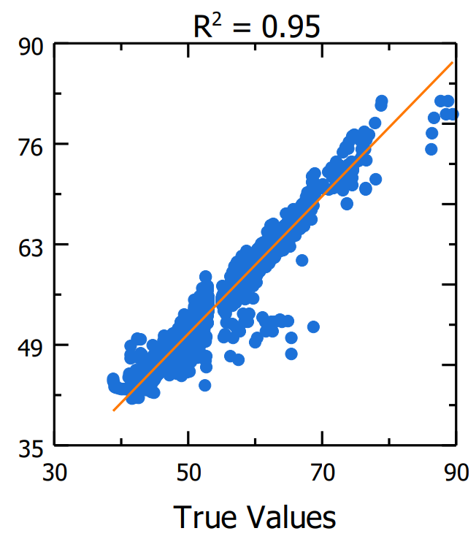
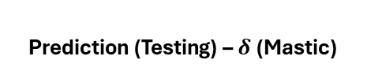
(a)
(b)
(c)
(d)
(e)
Prediction (Testing) – $δ$(Mastic)
Ideal fit

Slide 9
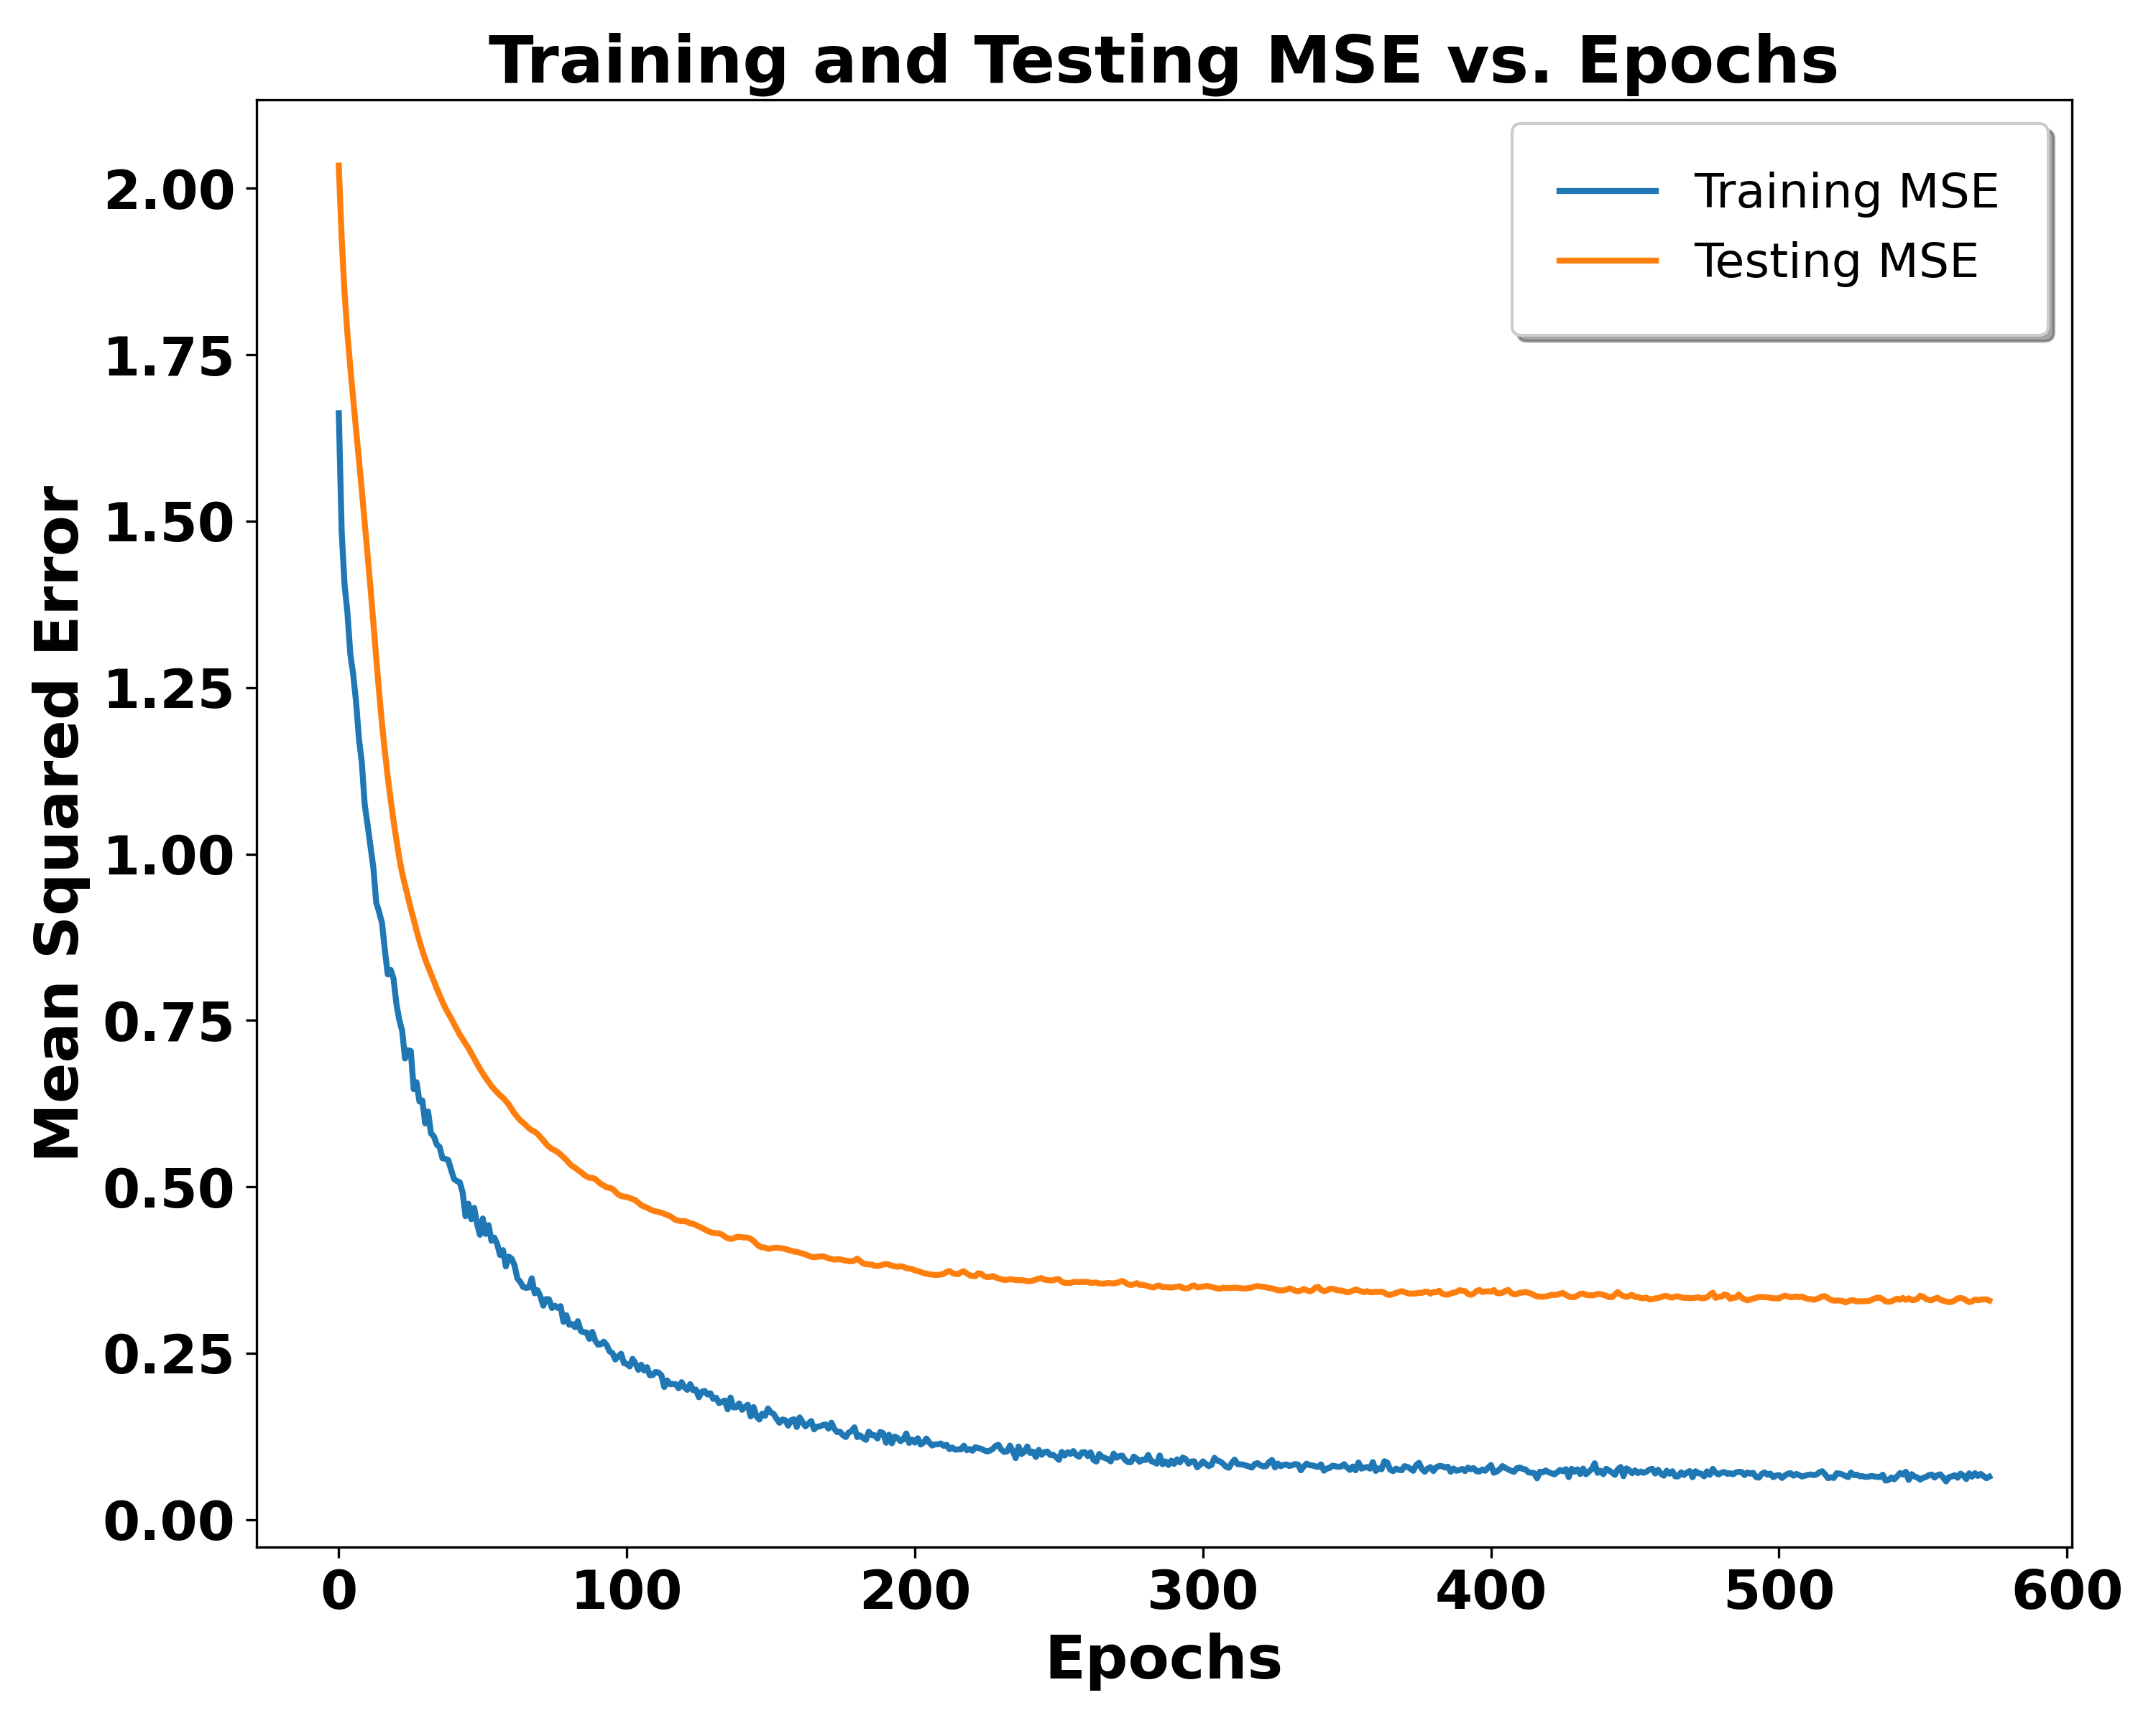
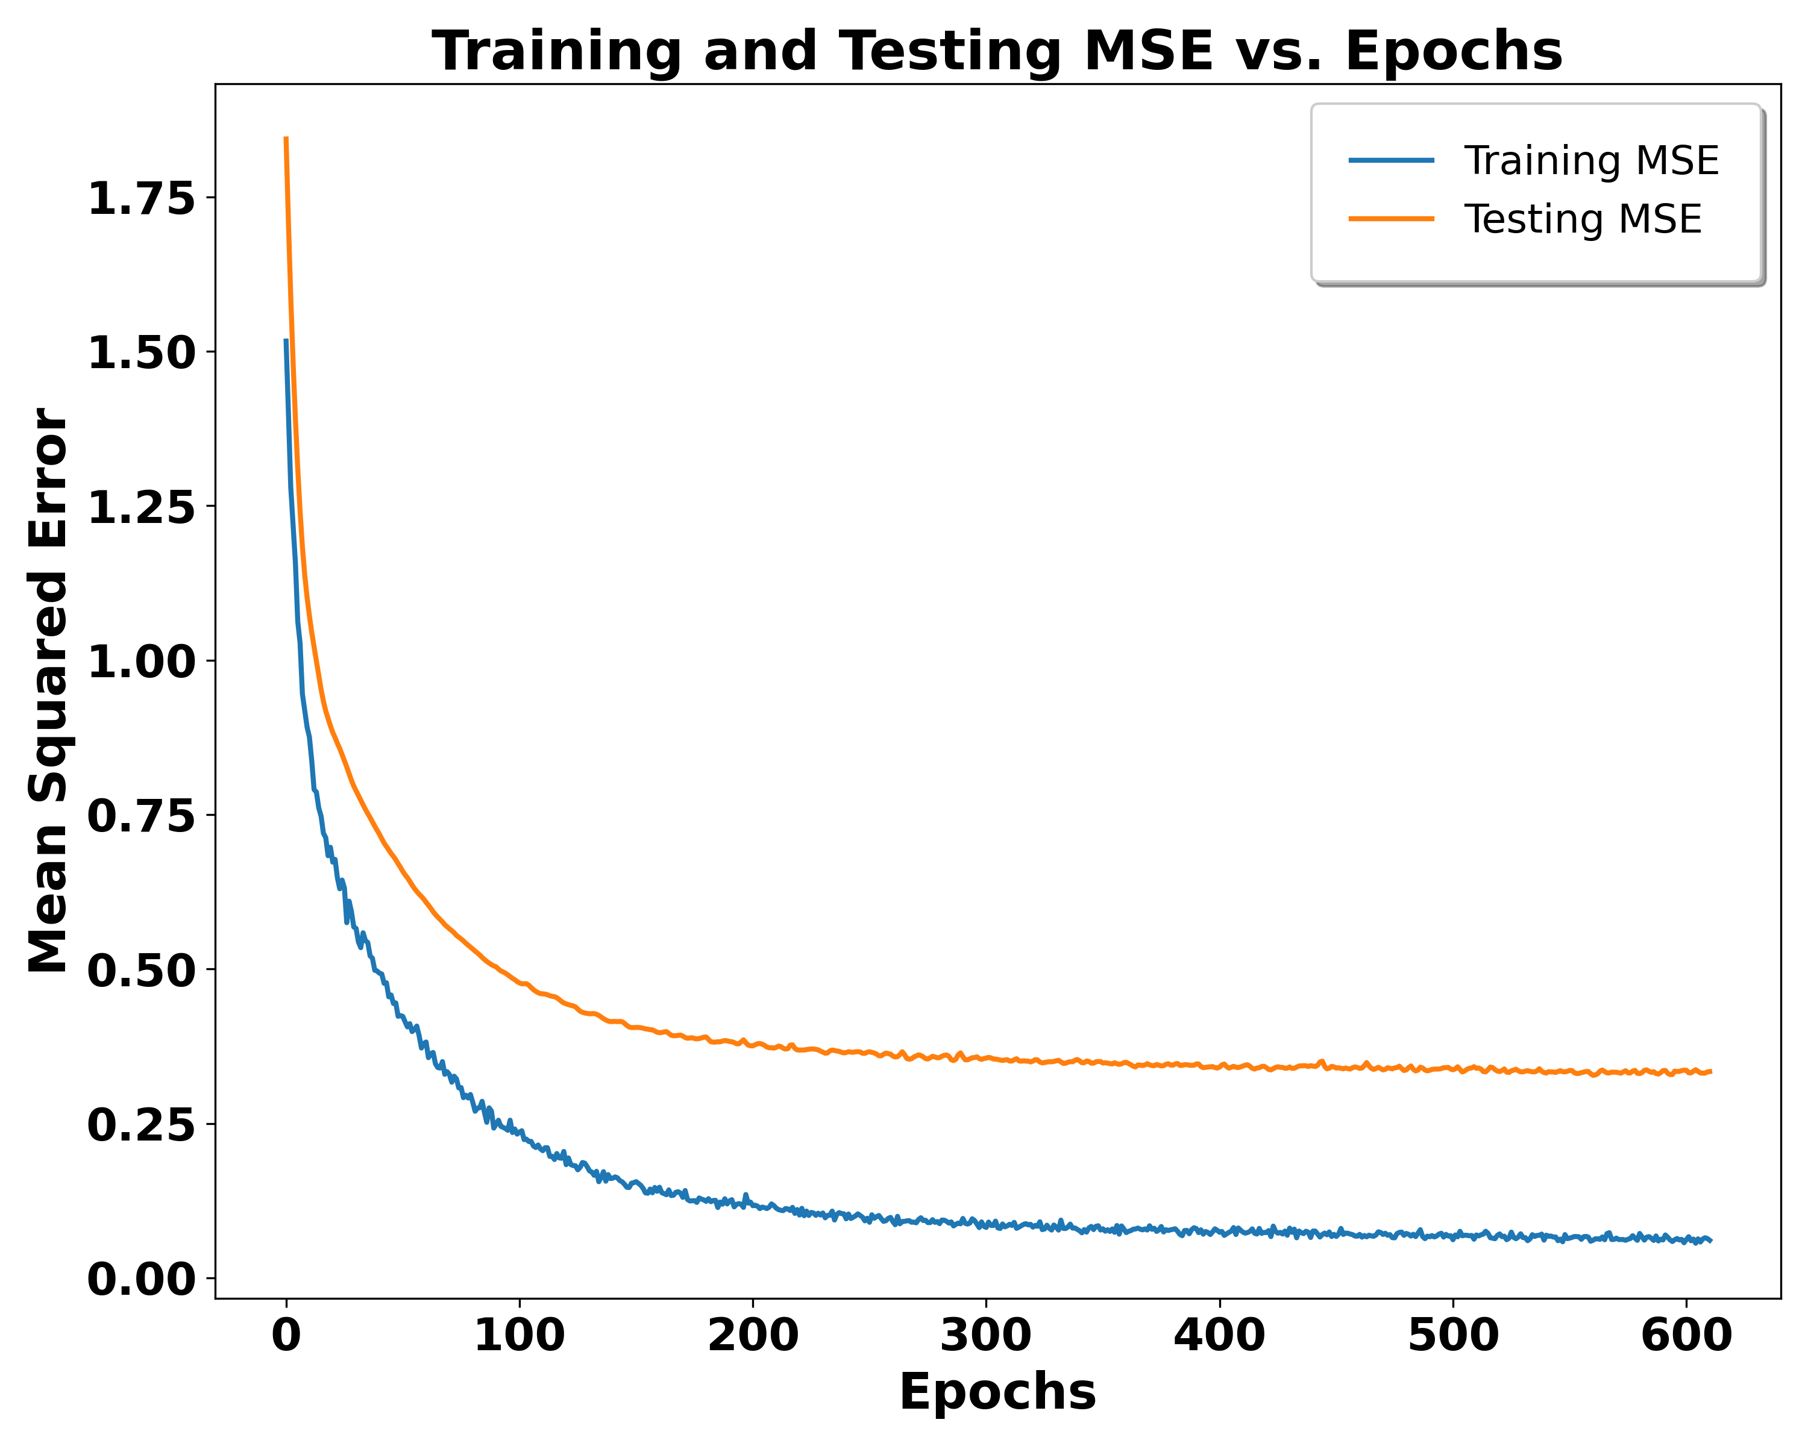




(a)
(b)
(c)
(d)
(e)

Slide 10








(a)
(b)
$G^{∗}$ - Fresh Binder
$G^{∗}$ - LTA Binder
(c)
(d)
$δ$- Fresh Binder
$δ$- LTA Binder
True Values
Prediction Errors

Slide 11




(a)
(b)
$G^{∗}$ - LTA Mastic
$δ$- LTA Mastic
True Values
Prediction Errors

Slide 12


Slide 13








(a) $G^{∗}$ - LTA Mastic (30 GPa)
(b) $δ$- LTA Mastic (30 GPa)
(c) $G^{∗}$ - LTA Mastic (100 GPa)
(d) $δ$- LTA Mastic (100 GPa)
True Values
Prediction Errors

Slide 14

(a)
(b)
(c)
(d)
(e)

Slide 15





(a)
(b)
(c)
(d)
(e)

